Slide 1
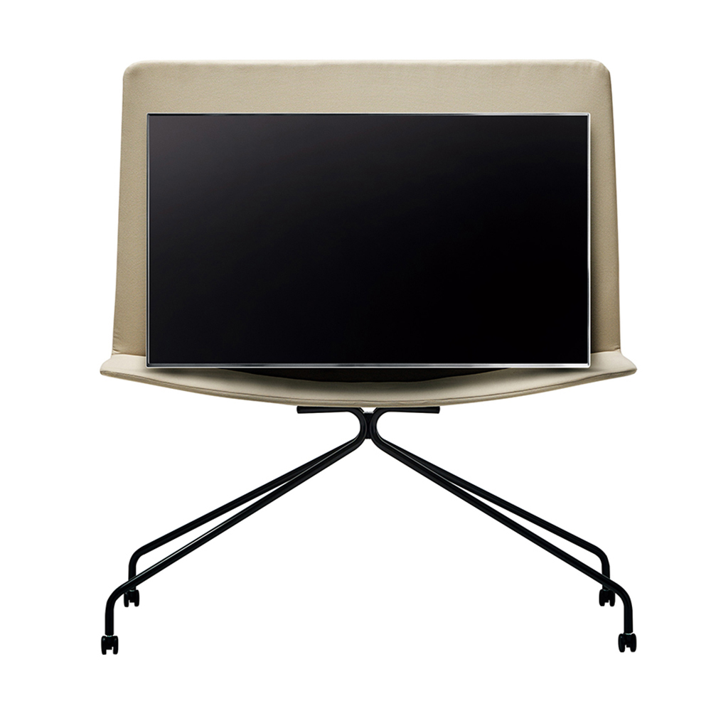




S・OA-E608
モニタースタンド（BK）
S・OA-E608・BK
カラーバリエーション：BK
サイズ(mm)：W1500・D720・H1670
質量：18.3kg
素材：フレーム：φ25.4スチールパイプ・粉体塗装（ブラック） キャスター：φ75ナイロン双輪キャスター（ストッパー付）
※TV：60型・45kg以下対応、モニター取付金具付 ※レザー張り対応不可 ※モニター背面形状や端子位置によって、一部取付けできない機種があります。
Point
キャスター付きで、オフィス内を自由に動かすことが可能です。※使用時はキャスターをロックしてご使用ください。

